Slide 1
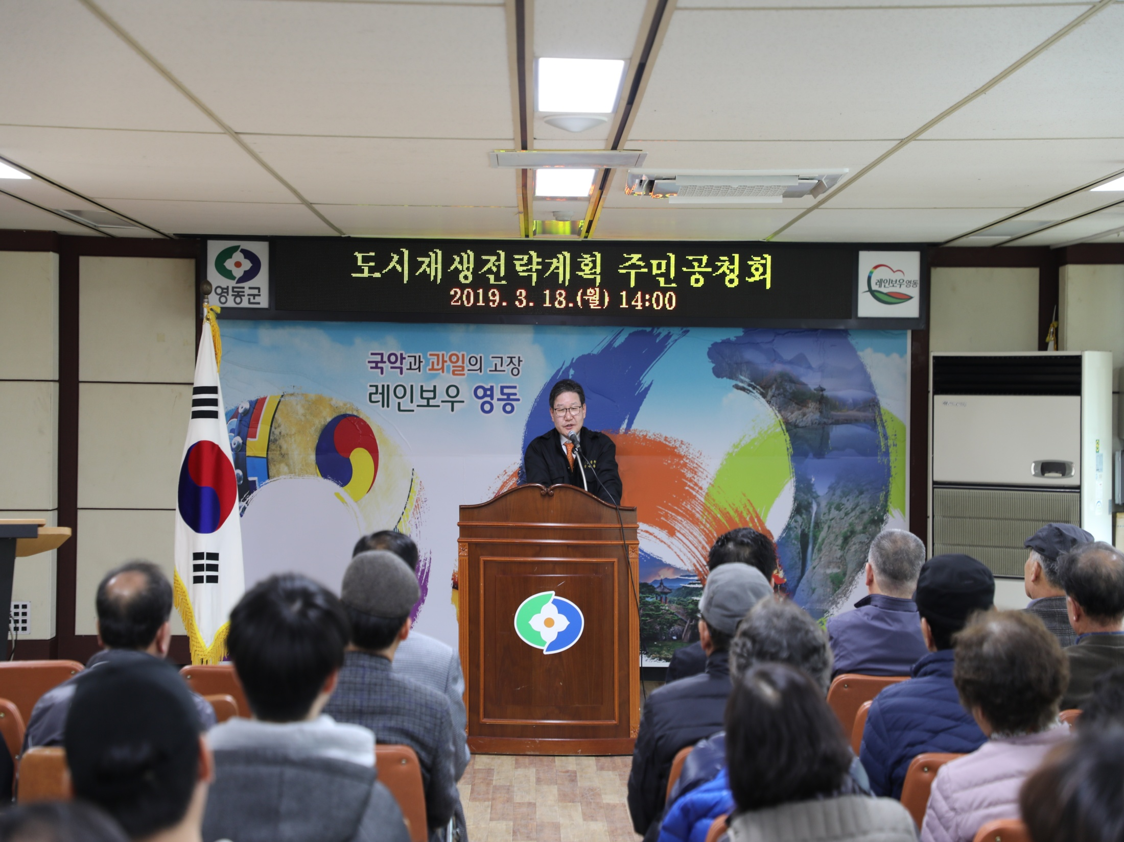
도시건축과

Slide 2
9-1. 2040년 영동군기본계획수립 용역
목표년도 : 2040년/1,132백만원/36개월
사전적격심사 서류접수 및 심사
9-2. 영동읍 전선지중화사업
중앙지구대~ 소화의원 외 1개소/4,000백만원/1.2km
배전 및 통신선로 실시설계(한국전력공사, 통신사업자)
9-3. 소규모 지역개발사업 추진(1회추경포함)
4. 1.(월) ~ 4. 30.(화) / 공사계약 및 착공
추진현황
구 분 | 계 | 공사착수 | 공사집행 | 설계 | 비고
건수 | 287 | 140 | 57 | 90

Slide 3
9-4. 취약지역 생활여건 개조사업(새뜰마을사업)
영동읍 부용리 375-2번지 일원 / 2,416백만원
주택정비사업 진행(집수리위원회 구성, 대상지 확정)
9-5. 공동주택 관리비용 지원사업
사업착공 : 서한빌라 외 2단지
실시설계 : 현대아파트 외 8단지(추경반영 대상지)
9-6. 도시재생활성화계획 수립
황간역 일원 / 일반근린형
사전조사 및 의견수렴, 주민공청회 등

Slide 4
9-7. 국토부 지역개발사업 추진
(단위 : 백만원)
사업명 | 사업량 | 사업비 | 사업내용 | 비고
경부선 영동가도교 확장사업 | L= 220m | 11,000 | 위·수탁 협약서 협의 | -
영동 햇살가득 다담길 조성사업 | L= 560m | 3,145 | 공사착공 | -

Slide 5
9-8. 군계획도로 개설사업 추진
(단위 : 백만원)
사업명 | 사업량 | 사업비 | 사업내용 | 비고
합 계 (9지구) | L=1,284m | 3,985
설계리(소로1-5) (설계리 찜질방 입구) | L=80m | 100 | 공사착공
매천리(소로3-80) (외식문화교육관 앞) | L= 50m | 250 | 보상협의
영동병원~귀골간도로 | L=450m | 500 | 보상협의
황간 남성근린공원 진입로 | L=120m | 200 | 보상협의
동정리(소로3-144) (동정 마을회관 뒤) | L=120m | 350 | 공사착공
동정리(소로1-16) (이든펠리스~황소카센타) | L= 90m | 650 | 공사착공(배수공)
동정리(소로2-78) (이든펠리스) | L= 130m | 150 | 공사착공(배수공)
남성리(소로2-326) (황간농협 뒤) | L=220m | 785 | 보상협의
황간면 신흥2교 위험교량 개선공사 | L=24m | 1,000 | 공사착공(구조물공)

Slide 6
9-9. 기타현안업무
동정리(개인택시~가마실)군계획도로 개설 실시설계/1,000백만원
현수막 지정게시대 설치/학산면, 양강면/ 20백만원
도시재생대학운영 /25명/ 4개 팀 별 실습 및 수료
▣ 이달의 중점 홍보 사항
군계획도로 개설사업 추진/ 일간지 게재

